Slide 1
Bài 5. Đo chiều dài
Khoa học tự nhiên 6 – Kết nối tri thức với cuộc sống
Cô Nguyễn Thị Tùng

Slide 2
Đơn vị đo chiều dài
01

Slide 3
Trong hệ đơn vị đo lường hợp pháp của nước ta, đơn vị đo độ dài là mét, kí hiệu là m
Một số đơn vị đo độ dài khác thường gặp:
1 milimet (mm) = 0,001 m (1 m = 1 000 mm)
1 xentimet (cm) = 0,01 m (1 m = 100 cm)
1 đềximet (dm) = 0,01 m (1 m = 10 dm)
1 kilômet (km) = 1 000 m (1 m = 0,001 km)
Trong thực tế, để đo các độ dài sau đây, người ta thường sử dụng đơn vị nào?
a) Độ cao cửa sổ trong phòng học b) Độ sâu của một hồ bơi
c) Chu vi của quả cam d) Độ dày của cuốn sách
e) Khoảng cách giữa Hà Nội và Huế
Bài làm
a) mét (m) b) mét (m) c) xentimet (cm)
d) milimet (mm) e) kilomet (km)

Slide 4
Dụng cụ đo chiều dài
02

Slide 5
Tùy theo mục đích, người ta có thể sử dụng các loại thước khác nhau

Slide 6
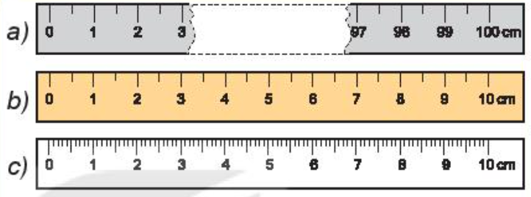
Ta cần lưu ý đến giới hạn đo (GHĐ) và độ chia nhỏ nhất (ĐCNN) của thước để chọn thước đo phù hợp với vật cần đo
- GHĐ của thước là độ dài lớn nhất ghi trên thước
- ĐCNN của thước là độ dài giữa hai vạch chia liên tiếp trên thước
1. Xác định GHĐ và ĐCNN của các thước đo trong hình dưới
Bài làm
a) GHĐ: 100 cm
- ĐCNN:
b) GHĐ: 10 cm; ĐCNN:
c) GH Đ: 10 cm; ĐCNN:

Slide 7
2. Dùng loại thước đo thích hợp nào trong hình dưới để đo các độ dài sau đây?
a) Bước chân của em b) Chu vi ngoài của miệng cốc
c) Độ cao cửa ra vào của lớp học d) Đường kính trong của miệng cốc
e) Đường kính ngoài của ống nhựa
Bài làm
a) Thước thẳng, thước cuộn b) Thước dây c) Thước dây, thước cuộn
d) Thước kẹp, compa kết hợp thước thẳng
e) Thước kẹp, compa kết hợp thước thẳng

Slide 8
Cách đo chiều dài
03

Slide 9
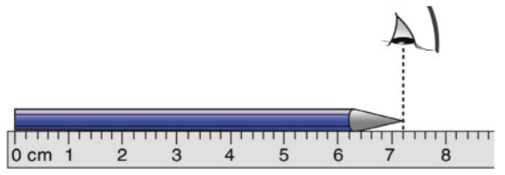
5 bước đo chiều dài
- Bước 1: Ước lượng chiều dài cần đo để chọn thước đo thích hợp
- Bước 2: Đặt thước dọc theo chiều dài cần đo, vạch số 0 của thước ngang với một đầu của vật
- Bước 3: Mắt nhìn theo hướng vuông góc với cạnh thước ở đầu kia của vật
- Bước 4: Đọc kết quả đo theo vạch chia gần nhất với đầu kia của vật
- Bước 5: Ghi kết quả đo theo ĐCNN của thước

Slide 10
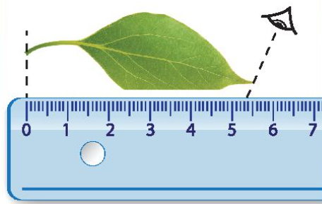
1. Tại sao cần ước lượng chiều dài trước khi đo?
2. Một học sinh tiến hành đo chiều dài của một chiếc lá như trong hình dưới. Em hãy phân thích và nêu nhận xét về cách đặt thước và đặt mắt của bạn. Hãy chỉ ra các lỗi (nếu có) trong phép đo này.
Bài làm
1. Vì nó giúp ta chọn thước phù hợp với kích thước và hình dạng của vật, từ đó ta chỉ cần đo một lần, tránh bị sai số
2. Có 2 lỗi sai trong phép đo:
- Đặt thước không dọc theo chiều dài của vật
- Đặt mắt không nhìn theo hướng vuông góc với cạnh thước ở đầu kia của vật

Slide 11
Vận dụng cách đo chiều dài vào đo thể tích
04

Slide 12
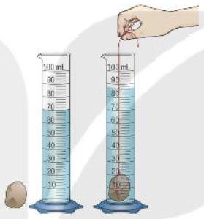
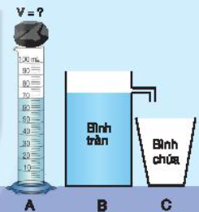
Đơn vị đo thể tích thường dùng là mét khối (m³) và lít (L)
Vật rắn không thấm nước bỏ lọt bình chia độ
Vật rắn không thấm nước không bỏ lọt bình chia độ

Slide 13
MANY THANKS!

